Slide 1
Presentación Final de BigData
Cristian Alejandro Wilches Ferreira

Slide 2


¿Problema Planteado?
Mediante la implementación de técnicas de Big Data se analizaron una gran variedad de Tweets recolectados. Esto con el fin de ver la favorabilidad que tenia cada candidato en esta Red Social ante la primera vuelta de las Elecciones Presidenciales.

Slide 3
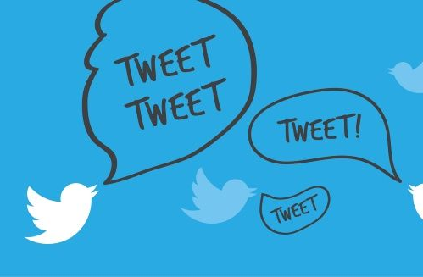
Limpieza de datos
Al hacer la recolección de los Tweets, algunos eran ReTweets, lo que esto generaba una gran cantidad de Tweets repetidos y que a la hora de hacer el Análisis afectarían bastante, por lo que se decidió omitir aquellos que era un ReTweet. Esto nos garantizaba una de las V’s de BigData.

Slide 4




Tecnologías para el desarrollo
La Recolección de los Twets se utilizo el API de Twitter
EL Programa de Realizo en Java
Se utilizo MySQL como motor de BD.
Microsoft Azure para Análisis de Texto
PowerBI para los Reportes

Slide 5

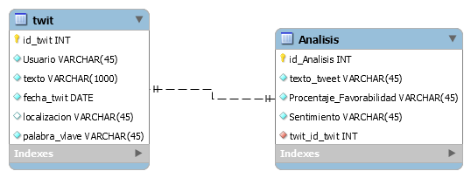
Modelo Entidad Relación de la BD
Esta compuesto por Dos Tablas.
Twitter
Análisis
Se recolectaron 20.981 Tweets

Slide 6
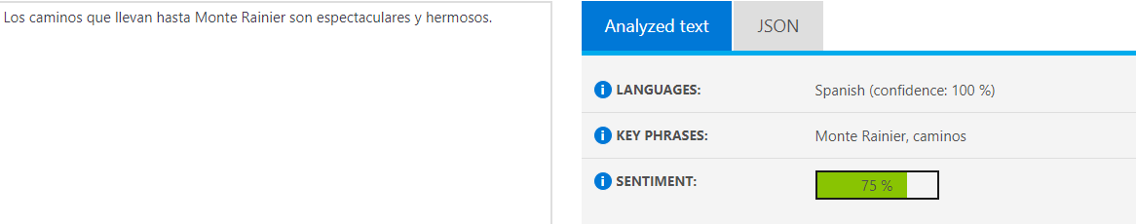
Análisis
Por temas de limites de acceso al Servicio de Cognitive Services Text Analytics de Microsoft Azure, solo se pudieron enviar 16.483 Tweets a analizar.

Slide 7
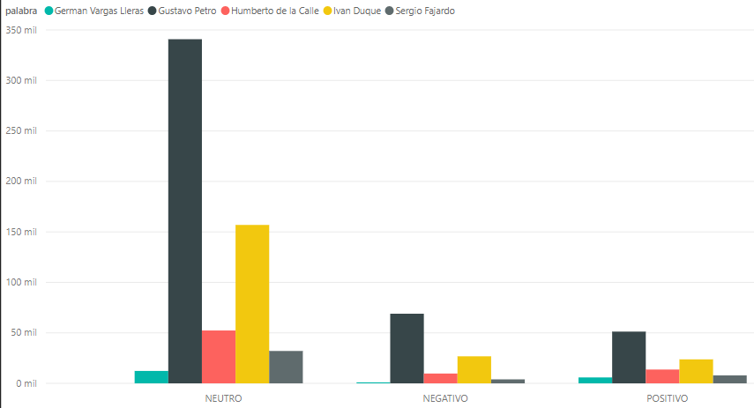
Resultados
Según los Resultados los Candidatos Gustavo Petro e Iván Duque, son los que tienen una mayor relevancia en Twitter, puesto que hay un mayor porcentaje de Tweets sobre ellos.

Slide 8
Resultados
No se puede determinar cuál de los 5 candidatos tiene una mayor favorabilidad, puesto que todos tiene un Favorabilidad Neutra.
La Favorabilidad Neutra, se pudo presentar a la hora de definir el rango puesto que cuando el Tweet, tenia un valor de 0-40 es Negativo, 41 a 70 Neutro y de 70 a 100 Positivo.
Gustavo Petro a diferencia de los demás candidatos, tuvo una favorabilidad Negativa Superior a una Positiva.
German Vargas Lleras es el que menos Tweets tienes con respecto a otros candidatos.

Slide 9
Conclusiones
El Sarcasmo en el Español en un factor que tiene una gran injerencia a la hora de hacer el Análisis puesto que para los algoritmos aplicados para hacer el Análisis no los detectan.
Algunos Tweets estaban incompletos puesto que el API de Twitter aún tiene la restricción de los 140 Caracteres.
Con respecto a las Fechas que retornaba la búsqueda de los Tweets, se presento un problema, tuve que volver a buscar los Tweets para ajustar Fechas, en algunos casos los Tweets ya no existían, lo curioso es que Twitter en algunos casos señala el motivo por el cual el Tweets ya no se encuentra.

